Slide 1

Compte de résultat
Complément d’information

Slide 2
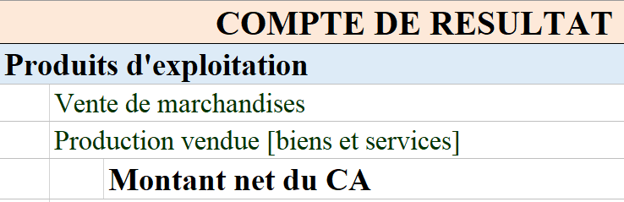
Les produits d’exploitation
Chiffre d’affaires réalisé sur la production ou la réalisation d’une prestation de service
Ils correspondent aux ventes de l’entreprise. C’est ce qu’on appelle le Chiffre d’Affaires
Somme de la vente de marchandises et de la production vendue
Chiffre d’affaires réalisé sur l’achat de produits achetés et revendus en l’état au client avec réalisation d’une marge

Slide 3
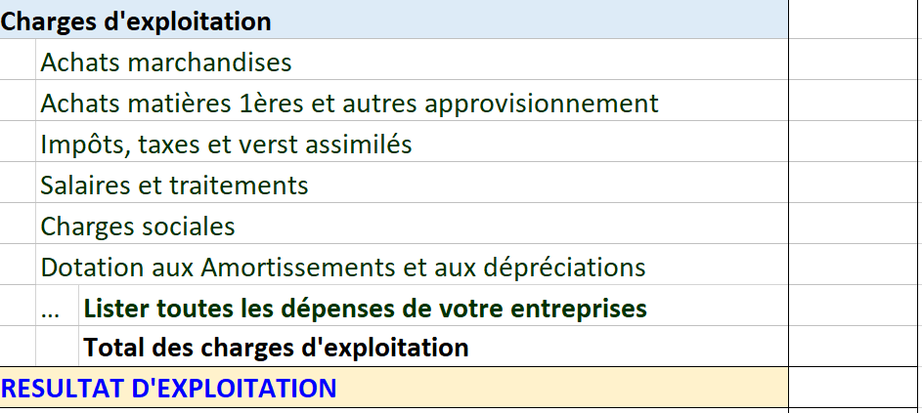
1. Les charges d’exploitation
Listez toutes les dépenses qui vont être consommées pendant l’année
Si la dépense est destinée à un bien durable, il faudra l’inscrire dans le bilan ( Actif Immobilisé)
Tous les impôts et taxes autres que l’impôt sur les bénéfices
Il d’abord calculer le montant des investissements et leur amortissement dans le bilan puis reporter ce chiffre dans le compte de résultat

Slide 4
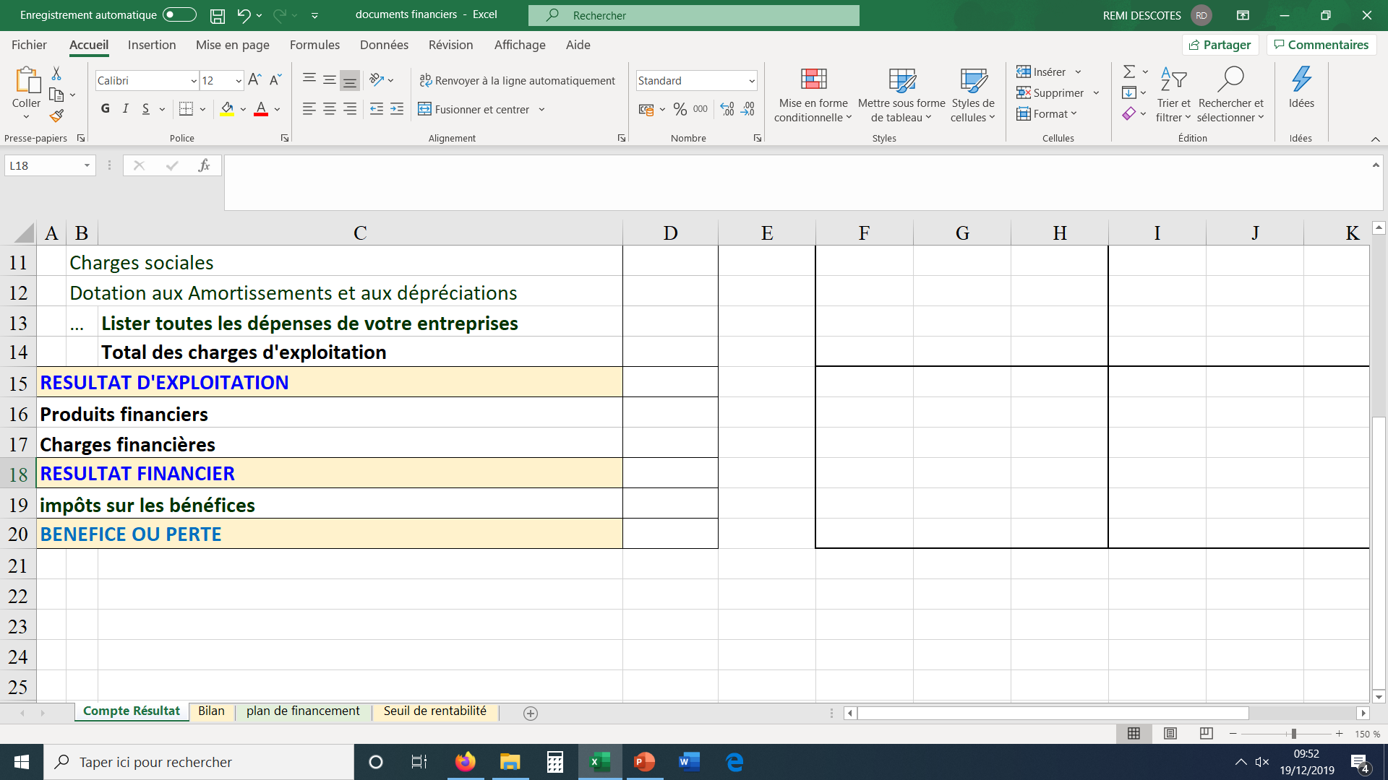
Résultat financier et calcul du bénéfice
Intérêts perçus par l’entreprise
Calcul:
Solde du plan de financement X 1%
Intérêts versés à la banque suite à un emprunt bancaire
Le montant de l’emprunt sera estimé dans le plan de financement
Calcul:
Montant à emprunter, durée de remboursement, taux d’intérêt
Calcul:
( Résultat d’exploitation + Résultat financier) – Impôt sur les bénéfices
Calcul
(Résultat d’exploitation + Résultat financier) X 1/3

